Slide 1

2012년도 綜合 국정감사
국정감사 목표
領土ㆍ領海ㆍ領空 관리 대한민국 診斷
국토해양위원회 국회의원 이명수(충남 아산)

Slide 2
‘가두리 양식장’이라 불리는 고속도로 휴게소
□ 위생·청결문제 : 지난해 위생점검 실태 결과, 여전히 식중독 유발
세균인‘황색포도구상균’ 검출업체 발생
□ 음료·정수문제 : 발암물질 발생 정수사건 계기로 정기검사 외에
자체 불시검사 통해 예방 필요
□ 음식가격·질 문제 : 휴게운영권자들의 수수료 입점 업체에 대한
50% 수수료 징수 문제 개선 없이는 해결 요원
□ 외국계 담배회사 입점 시도 문제 : ‘독도는 일본영토’주장
한국역사왜곡 교과서 집필단체 후원기업인 일본기업의 진입 보류
고속도로 휴게소에 대한 전반적인 부정적 여론 해소에 노력 필요

Slide 3
국토해양, 단기 7대 현안 -‘해소와 보완’등 시급
□ 독도 ㆍ이어도 등 영토수호 관련 → 실효성 점유 강화사업 ‘차질없이’ □ 해양에서의 영토분쟁·불법조업·범죄대비 → 해양경찰청 ‘위상강화’
□ 4대강 사업 이후 유지관리 → 治水와 4대강보 주변환경 복원 ‘총력’
□ 4대강변 친수구역 조성사업 → 사업타당성 및 효율성 ‘先재고 後추진’
□ 인천국제공항 민영화 추진 → 對국민 동의와 재검토로 ‘갈등 해소’
□ 철도경쟁체제 도입 추진 → 對국민 설득과 이해 통해 ‘점진적 추진’
□ 부동산 거래 침체 → 서민주거안정, 부동산 규제 완화 등 ‘다각 노력’
大選 기간 악용한 국내외 위협·위험·갈등 현안에 냉철 대비,
국토해양정책의 큰 흐름속에 단기·임시 보다 근본적·구조적 대책 강구

Slide 4
공기업 혁신과제 적극 추진
<문제점 총괄>
〇 평가대비 경영성·기업성 위주 운영, 「공공성」상대적 약화
〇 단기 현안·평가과제에 집중, 중장기 비전․발전전략 추진 미흡
〇 간부직의 경우 비전문가의 정치적 임용으로 업무추진의 일관성·안전성 저해
〇 자회사의 지나친 남발, 퇴직자에 부여하는 인센티브 과도
〇 대부분 만성적자 구조, 정부재정에 의존 심리 과다, 근본적 대책 추진 미흡
〇 외부용역(Outsourcing)의 남발, 비정규직 문제 양산, 업무 심화성 저하
〇 내부자체 감사기능 미흡, 반복적 지적 불구 혁신추진 역량 매우 미흡
〇 노조와의 대화·접촉 미흡, 여성직원에 대한 관심·배려 부족 등
국토해양부의 감독기능 미약, 국회內 「공기업 혁신특위」구성
국민적 공감바탕으로 혁신과제 지속적·정책적 추진 반드시 필요

Slide 5

공기업 혁신 事案 - ① 재무건전성 부문
□ 향후 부채 급증 예정 대표 공기업 → 수자원공사, 도로공사 등
□ 부채 중‘금융부채’가중 대표 공기업 → LH공사, 도로공사, 수자원공사 등
□ 부채 중‘금융부채’및‘영업손실’가중 대표 공기업 → 철도공사 등
□ 수익구조 내실화 및 다변화 필요 대표 공기업 → 인천국제공항공사 등
□ 최근 신규 사업 집중 추진, 부채 증가예상 대표 공기업 → 한국공항공사 등
[ 정부부처 산하 부채규모 상위10개 기관 중 국토부 산하 기관 ]
기관명 | 2010년 부채 | 2011년 부채(순위)
한국토지주택공사 | 121.5 | 130.6 (1)
한국도로공사 | 23.7 | 24.6 (5)
한국철도시설공단 | 14.0 | 15.6 (7)
한국철도공사 | 12.6 | 13.5 (9)
한국수자원공사 | 8.0 | 12.6 (10)
계 | 179.8(59.1%) | 196.9(51.3%)
선제적 대책 수립·차질 없는 지원·자구책 실천돼야

Slide 6
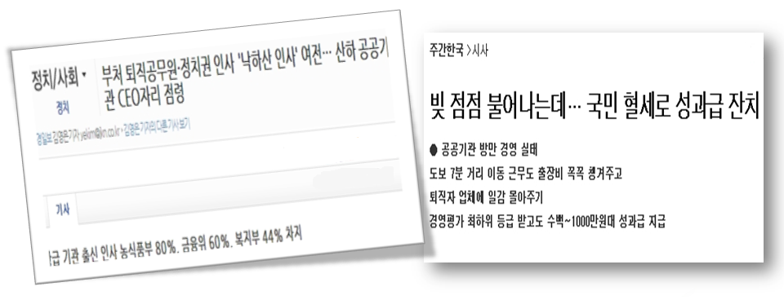
공기업 혁신 事案 - ② 전문성 및 R&D강화
□ 공기업 사장 등 CEO → 낙하산 인사 지양 등 통해 전문성 회복
□ 산하기관間 ‘과열경쟁 및 중복 투자문제’→ 컨트롤 타워 역할 강화
□ 산하기관別 미래 지속가능한 발전과 進路 모색 → R&D 기능 수행
자율과 책임 강화 속에 자생력과 독립성 부여하되,
내실 경영과 현장 중심으로의 관리감독 강화 필요

Slide 7
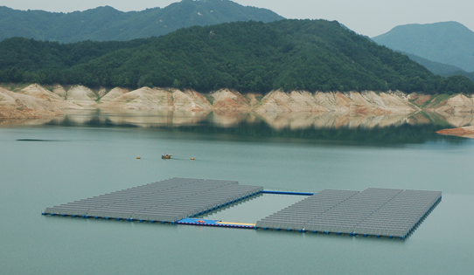
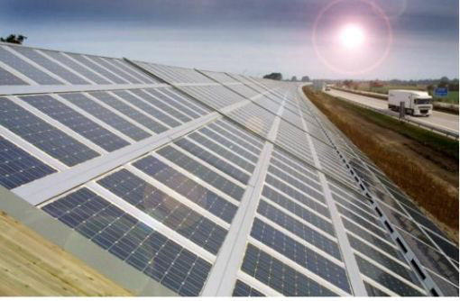
공기업 혁신 事案 - ③ 新사업 심사ㆍ관리강화
□ 도로공사 → 광고판, 태양광 사업의 법적 기준 마련과 타당성 재검토
□ 수자원공사 → 친수구역, 수면태양광 발전사업의 효율성 강화
□ 한국공항공사 → 김포, 김해공항 골프장 개발 및 제주공항 확장사업
□ 철도시설공단 → KTX호남선 고속철 건설 사업
[ 합천댐 수면태양광발전소 상용화모델(1)
(합천 500kW) ]
[고속도로 폐도를 활용한 태양광 발전소 가상도]
사업 타당성·효율성·내실화 위한 철저한 점검과 관리 필요

Slide 8
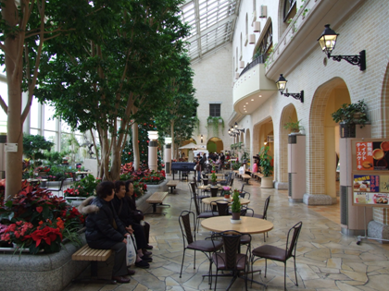
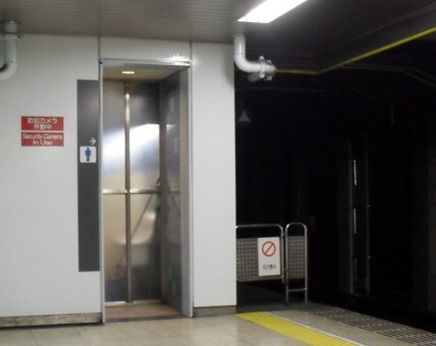
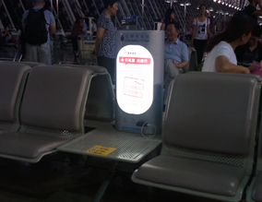
공기업 혁신 事案 - ④ 국민과 고객 중심
□ LH→ 공공임대 및 분양주택 확대, 재개발사업의 공공성 회복
□ 도로공사 → 민자도로 및 민자·임대휴게소 등 휴게소 문화 변화
□ 철도공사 → 광역철도 승객편의시설(화장실 등) 개설과 보완
□ 인천국제공항공사 → 인천국제공항 승객 및 환승객 편의시설 개설과 확대
□ 철도시설공단 → 주요 철도역사 주변 주차장 및 지역 활성화
[중국 상해 푸동 공항 탑승동內
노트북 및 휴대폰 충전시설]
[일본 하이웨이 오아시스 휴게소]
[일본 나고야 전철승강장內 화장실]
편의시설 대폭 개선·서비스 확대 등 공기업 인식 개선 필요

Slide 9
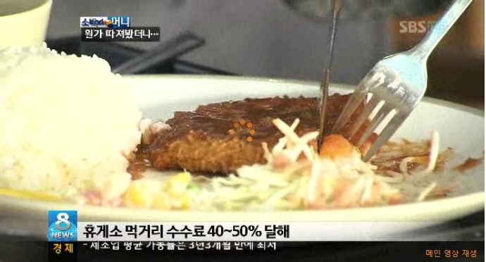
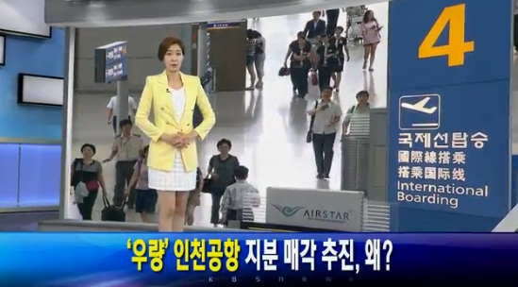
공기업 혁신 事案 - ⑤ 현장민원‘소통과 공감’
□ LH → 공공주택 하자민원 및 도급 對 하도급문제 적극 해소
□ 도로공사 → 민자·임대 휴게운영권자 및 수수료업소간 민원 적극 해소
□ 철도공사 → 철도경쟁체제 도입·KTX 등 철도운영 관련 노사간 갈등 해소
□ 인천국제공항공사 → 인천공항 민영화 추진·재벌중심 면세점 구조 개선
□ 철도시설공단 → 지방 철도역사 주차장 및 폐 역사 활성화 적극 추진
노사間· 지역주민 間 민원 해소 - “현장 목소리 더 가까이”

Slide 10
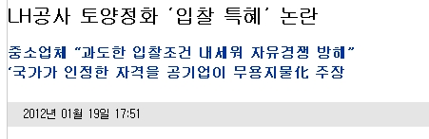
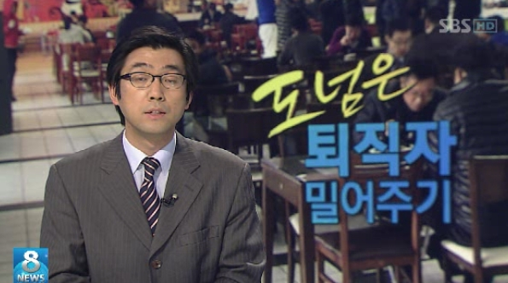
공기업 혁신 事案
⑥ 퇴직자 - 자회사 - 특정기업“ 일감 몰아주기”
□ LH → 특정 공사 및 시설, 장비 발주時 특정기업
□ 도로공사 → 민자도로·휴게소 및 퇴직자 고속도로 영업소
□ 철도공사 → 산하주식회사 업무와 기능 통·폐합 통한 공기업 선진화 도모
□ 수자원공사 → 특정 공사 및 시설, 장비 발주時 특정기업
□ 인천국제공항공사 → 재벌중심 면세점 구조 개선 통한 국산명품 매장 확대
□ 철도시설공단 → ‘전 직원 간부화’ 의혹과 부정적 인식 해소
“특혜” “일감 몰아주기” 의혹 해소로 「공공성」 회복 필요

Slide 11
해경의 유해식품·원산지 위반단속 - 관계기관과 협조 강화
□ 수입품에 대한 단속 곤란 세관과의 통관자료 업무협조 필요
□ 해역별, 국가별 수산물에 대한 유전자 정보 불충분, 원산지 육안상 구별
곤란으로 수사지연 및 현장 즉시단속 난항
국립수산과학원, 농수산물검역검사본부의 충분한 정보구축 및 업무지원 필요,
전담 공무원 세관 등 파견 조치
[ 유해수산식품사범 단속 품목 현황 ]
연 번 | 품 목 | 중 량 | 비 고
1 | 오징어 | 3,092톤 | 화학약품 사용(중량 증가)
2 | 젓갈 | 1,129톤 | 미신고 불법제조
3 | 해삼소라 | 446턴 | 화학약품 사용(중량 증가)
4 | 알굴 | 378톤 | 미 등록업체 생산(생산일지 조작)
5 | 가오리 | 187톤 | 화학약품 사용(허위표기)

Slide 12
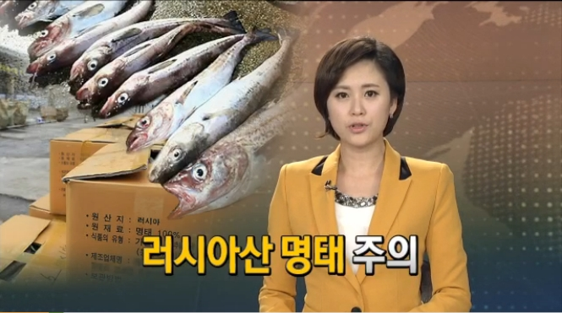
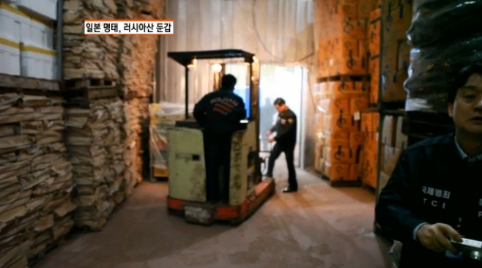
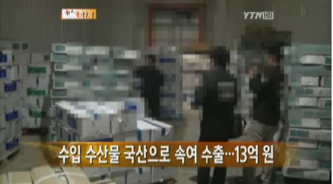
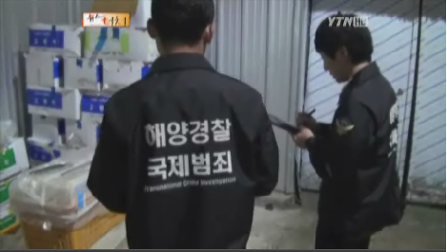
원산지 위반 단속 주요사례
□ 일본산 수산물(명태) 러시아산 둔갑 유통사범 검거(속초)
언론보도(MBN 등)
□ 대외무역법(원산지 거짓표시 수출 등) 위반사범 검거(여수)
언론보도(YTN 등)

Slide 13
해양경찰청 위상 강화 - ① 직급 상향 필요
□ 지방청장 직급상향(경무관 → 치안감) 및 지방청 차장제(경무관) 도입필요
○ (직급상향) 강력한 지휘권 확립으로 해상치안․안보역량 강화
구 분 | 동해지방청장(해경) | 경북‧강원지방청장(육경) | 1함대사령관
직급 | 경무관(❀) | 치안감(❀❀) | 소장(★★)
○ (차장제 신설) 각종 현안에 대한 24시간 常時 지휘체계 유지 필요
구 분 | 海警지방청차장 | 육경지방청차장 | 함대부사령관 | 中해사국 차장
직 급 | 없 음 | 경무관(❀)/치안감(❀❀) *부산청 3부장제(경무관3) | 준장(★) (목포,평택,동해) | 경무관(❀)급 * 4차장제

Slide 14
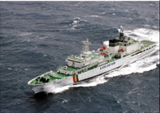
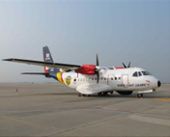
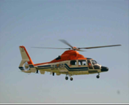
해양경찰청 위상 강화 - ② NLL분쟁 대비 관련
□ 해양경비의 심장인‘함정’297척 - 일본(420척), 미국(907척)
□ 해양경비의 눈이 되는‘항공기’23대 - 일본(73대), 미국(212대)
□ 동북아 영토분쟁·불법조업 증대, 인력·장비 대폭 보강 시급
□ 경찰청‘제2중대’인식 극복 위한 자체 역량·전문성 높여야
美·日 해양치안기관 準군사조직 편성, ‘인력’,‘장비’ 보강

Slide 15
해양집행업무 해경청 중심 체계 필요성
□ 해양집행업무 분산ㆍ중복 → 국가행정의 비효율성 및 對국민 해양서비스 약화 초래
분 야 | 해양경찰청 | 국토해양부 | 기타 기관
해상안전 | 연안VTS, 교통관리, 불법조업 단속 | 항만VTS, 항로표지, 항만국통제, 수로조사 등 | 불법조업단속 (농식품부)
항만보안 | PSI, 선박(어선)통제 | 선박 및 항만보안, 해적센터 운영 | 항만보안기관 지도(경찰청)
해양오염 | 해양시설ㆍ내국적선박 검사, 해양오염방제 | 해양시설ㆍ외국적 선박 검사, 해양환경공단 지도ㆍ감독 | 연안 오염방제 (지자체)
□ 미ㆍ일 등 선진국 경우, 강력한 집행력 가진 해안치안기관에서 총괄수행
→ 미 코스트가드[USCG] 및 일 해상보안청[JCG]으로 일원화
향후, 분산된 해양집행업무를 집행력(함정ㆍ항공기 등)이 확보된 해경청으로 통합하여 ‘제2의 허베이스피리트호 사건’ 발생을 방지해야 함

Slide 16
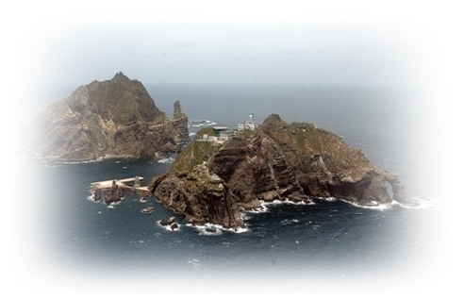
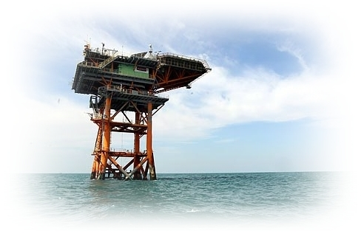
영해 안보 관련 – 독도·이어도 경비태세 강화
□ 日本 순시선 독도 출현 횟수 연간 90회 이상 - 지난 5년간 429회
□ 독도 경비 한국 함정 5척, 경계를 위한 일본 순시선 7척
□ ‘끊임없는 독도 침범’ - 日영토화 야욕의 근거 삼을 듯
□ 中國 이어도 침범, ‘12년 상반기만 33건 – 매년 증가 추세
□ 센카쿠열도(중국명 댜오위다오) 영토분쟁 다음은 ‘이어도’ 차례
□ 남중국해의 중·일간 ‘분쟁 양상’ 참고한 대책과 훈련 필요
주변 해역 감시·경비 태세 강화 위한 함정·장비·인력 보강 등
* NLL 관련 서해상 어로한계선 경비 강화 등 조치

Slide 17
산하기관 혁신도시 이전과 수도권 사무소 설치 현황
기관명 | 본사 이전지 | 서울사무소 |  |  |  | 비 고
 |  | 소재지 | 잔류율 | 인원 | 사유
LH공사 | 경남 | - | - | - | 서울본부 활용 | 호화 신축청사 논란 (연면적147,385㎡, 44,584평)
주택관리공단 | 경남 | - | - | - | 검토 중
시설안전공단 | 경남 | - | - | - | 검토 중
교통안전공단 | 경북 | 안산 | 5% | 10명 | 항공시설 위치고정성
건설관리공사 | 경북 | 강남 | 4% | 5명 | 수도권관할 (현장감독)
한국도로공사 | 경북 | - | - | - | 지사활용 | 호화 신축청사 논란 (연면적110,401㎡, 33,396평)
한국감정원 | 대구 | 강남 | 12% | 55명 | 수도권 관할지사
대한주택보증 | 부산 | - | - | - | 검토 중
대한지적공사 | 전북 | - | - | - | 검토 중

Slide 18
지방으로 이전하는 공공기관 서울사무소
기관명 | 본사 이전지 | 서울사무소
 |  | 소재지 | 규모 (잔류율) | 조직 (인원) | 사유
한국자산관리공사 | 부산 | 관악 | 32% | 291 | 금융업무
한국예탁결제원 | 부산 | 고양 | 45% | 180 | 금융업무
한국장학재단 | 대구 | 중구 | 18% | 50 | 수도권 접수상당
한국문화예술위원회 | 광주전남 | 종로 | 33% | 49 | 수도권 문화복리
한국인터넷진흥원 (舊 한국인터넷진흥원 + 한국정보보호진흥원) | 광주전남 | 서초 | 22% | 146 | 특수시설 상시국제업무 수도권관할
대한적십자사 | 강원 | 중구 | 50% | 70 | 상시국제구호업무
중앙공무원교육원 | 충북 | 과천 | 31% | 47 | 특수기능 수도권교육
국민연금공단 | 전북 | 송파 | 19% | 135 | 금융업무
국방기술품질원 | 경남 | 동대문 | 18% | 80 | 수도권관할(업체관리)
공무원연금공단 | 제주 | 강남 | 21% | 71 | 금융업무

Slide 19
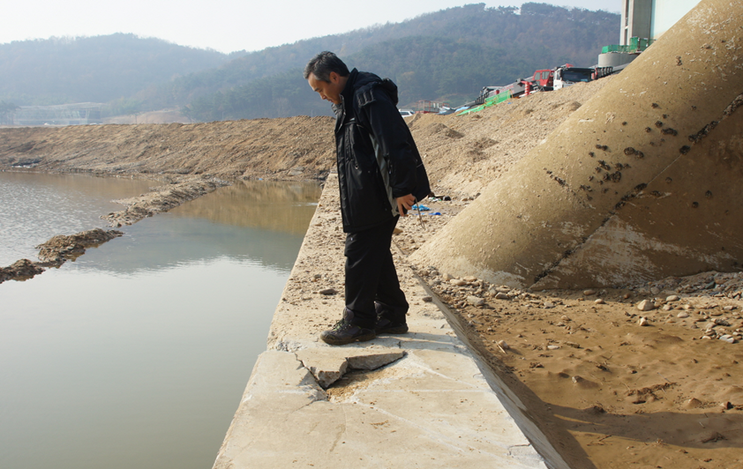
4대강 사업 후속관리 - ① 부실공사 논란 조치
K-water 소관사항을 넘어서
□ 대한하천학회, 4대강 부실공사 –
함안보 댐 하부 유실가능성 제기
□ 함안보, 보 상류 물받이공·보 하류
바닥보호공 – 심각한 훼손 주장
< 구미보 「물받이공」이 주저앉은 모습 >
VS
□ 수자원공사, 정밀진단 결과 –
보수·보강공사로‘無문제’입장
治水 百年大計 반대입장 경청·상시점검 및 관리체계 강화

Slide 20
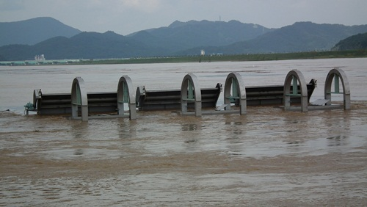
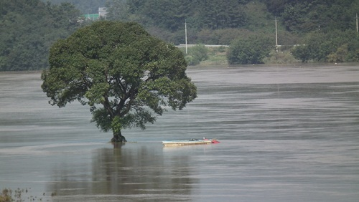
4대강 사업 후속관리 - ② 가뭄해소 및 홍수방어 논란조치
□ 4대강 사업으로 홍수 없다..“태풍‘산바’로 쑥대밭 됐다”
□ 낙동강 본류‘생태공원’, 고령·성주·김천 등 支川 제방유실·침수
□ 중형급 태풍 산바, 경상도 관통시 평균 96.8㎜ - 홍수대비 시급
▼ 태풍 ‘산바’ 달성보 소수력 발전소 침수
▼ 태풍 ‘산바’ 고령군 우곡면 우곡교에서 본 낙동강 홍수 모습

Slide 21
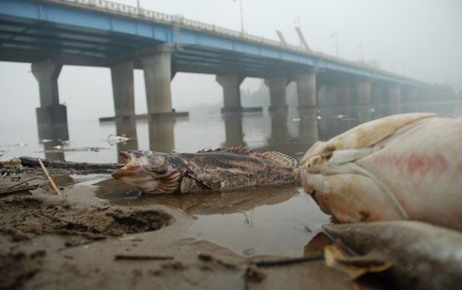
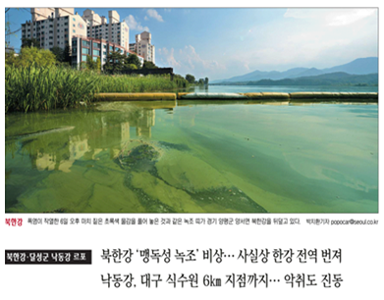
4대강 사업 후속관리 –
③ 물고기 집단 폐사·국민 식수원 위협 조치
[금강 백제보 상류서 물고기 떼죽음]
□ 관계기관 느림보 대응으로 일관
□ 『수질오염』방지에 최선(환경부 등 협조)
□ 조류발생 억제 및 효과적인
조류제거 위한 방안 수립과 실천
(10월 22일)
장기적으로 과학적이고
체계적인 하천관리방안 필요
오염물질처리·차단시설 최우선 추진

Slide 22
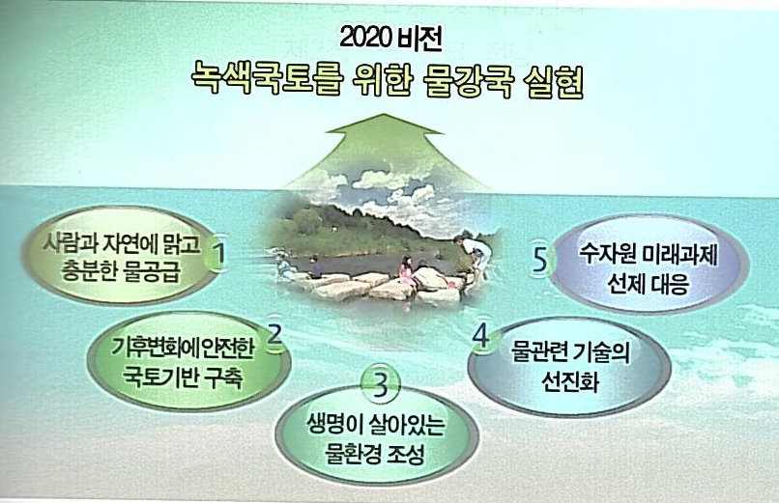
수자원공사 -‘물관리부족’에서‘물관리 강국’
□ 물 이용 종합계획 → 사람과 자연에 맑고 충분한 물 공급
□ 치수 종합계획 → 기후변화에 안전한 국토기반 구축
□ 하천환경 종합계획 → 생명이 살아있는 물환경 조성
□ 수자원 조사연구 및 기술개발 계획 → 물관련 기술의 선진화
□ 수자원 미래과제 대응전략 추진 → 수자원 미래과제 선제 대응

Slide 23
주택현안과제 적극 대응 필요
대 상 | 내 용
부도공공 임대아파트 | · 모든 행정력 동원, 우선적으로 해소, 제도적 보완 · LH 중심 추진, 대형 건설업체 아파트 건설과 연계 참여 유도
신혼부부 | · 특별분양 비율 확대 · 보증금 없이 월세 위주의 임대주택증대
대학생 | · 국민주택기금 등 활용 · 기숙사 건축 참여, 대학 및 소재 지자체와 협력 강화
임대주택 거주자 | · 임대주택 사업의 양적 확대 · 임대주택 품질의 향상 등
저소득층 주거안정 지원 강화 위해 특별 대책으로 추진

Slide 24
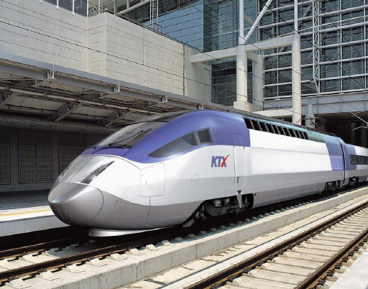
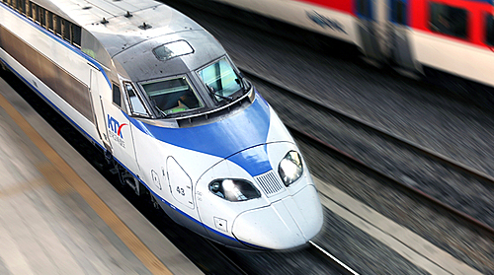
KTX 대차불안정·잦은 고장·경부고속철 2단계 궤도의 문제점
□ KTX 대차불안정은 지난해(1,647회), 올해(1,440회. 8월 現) 10배 이상
급증 상황
- 독일·프랑스·일본의 경우보다 그 횟수가 많고 크기도 매우 큼
- KTX 산천의 대차설계 오류 여부를 포함한 차량에 대한 전반적인 재점검 필요
□ KTX 잦은 고장문제는 궤도 구조 및 재료 선정, 경부고속철 2단계(대구-부산)
공사 과정 등의 부적정성이 있었다는 주장이 있음
- 허위사실 근거로 방침을 득한 궤도구조, 설계 과업지시서 위반, 저속철 운행
‘Rheda2000’ 궤도구조 적용, 개량된 궤도구조의 無검증절차 적용 등
- 無실적·無검증, 신규 분기기· 선로전환기 선정
- 급작스런 설계변경 통한 無실적·無검증 레일체결장치 적용과 독점공급 부여
국토부, KTX 고장문제에 적극 개입하여 KTX 산천 및 노반, 궤도의 문제점 등을 정확하게 밝혀 향후 건설되는 고속철도에 그 결과를 반영해야 할 것임

Slide 25
대중교통 정책의 대폭 강화
□ 현황 및 문제점
○ 자가용 차량 대수의 지속적 증가 속에 교통난 심화
- 서울시 경우 전체 차량 소유의 70%가 자가용, 수송분담율은 30%
○ 도시뿐만 아니라 농촌의 경우에도 주차난 점차 심화 추세
○ 정부차원의 중장기 대책 중 실효성 있는 교통난 완화대책 미흡
□ 개선 대책 - 확고한 의지와 체계적인 실천 노력 필요
○ 교통 공급 측면 이외에 「수요관리」 측면 더욱 확대
○ 자가용 규제 – (예) 2대 이상 보유시 차고지 증명제 도입 검토 (일본 동경)
○ 주차장 설치에 대한 「인센티브」 대폭 강화
○ 도시 교통 흐름의 완·급에 따른 대책 – 도시內 고속도로, 급행 도시철도 등 도입
○ 버스·택시 제도 개선, 각종 교통 시설 관리 체계 효율화

Slide 26
민자고속도로 2가지 불편한 진실 – 再發 없어야
예타時 예측수요 對 실제교통량 (%)
연도별 최소운영수입보장 지급현황
(단위: 억원)
구 분 | 2009년 | 2011년
용인-서울 고속도로 | 52.3% | 79.3%
인천대교 | 72.1% | 67.8%
인천공항 고속도로 | 42.5% | 54.0%
천안-논산 고속도로 | 57.4% | 61.2%
대구-부산 고속도로 | 55.1% | 55.2%
부산-울산 고속도로 | 52.2% | 48.9%
예타 및 예측수요 용역 조사,
법적 책임 강구 필요
‘민간투자’의 적자보전 상례화
민자대상·범위·방법 재검토

Slide 27
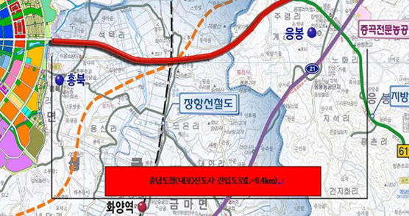
충남도청 이전지(내포신도시) 진입도로 등 기반시설 지원 시급
□ 예산 수덕사IC (당진~대전간 고속도) ~ 도청 이전 신도시간 연계 8.4km
- 현재 도 국가지원 지방도 및 산업단지 진입도로 이상의 기능 수행 예상
□ 2013년까지 도청·교육청·경찰청 등 75개 기관 이전계획, 신도시 조성 차질
□ 수도권 전철 아산 신창역 → 홍성까지 우선 연장, 별도 삽교역 신설 검토
□ 제2서해안 고속도로, 당진-천안간 고속도로, 제2경부고속도로 등 조기 착수
추진 등
[ 충남(내포)신도시 진입도로 ]

Slide 28
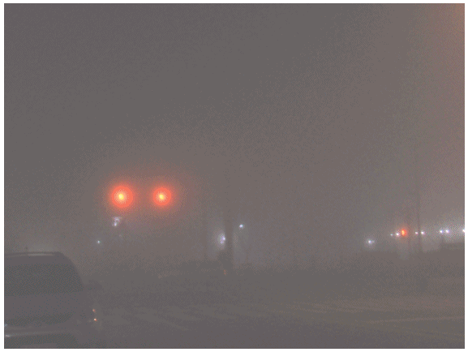
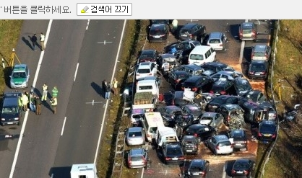
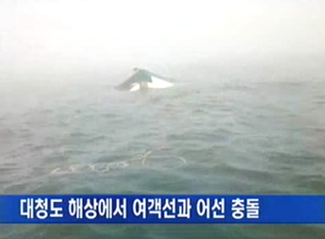
공항기능마비ㆍ고속도로 대형참사ㆍ해운항만 사고속출 최대원인은‘안개ㆍ해무’
□ 연간 항공 및 육상, 항만분야에서의 ‘안개’로 인한 피해 수조원 추정
□ 인천국제공항 → 주요 결항사유는 안개 등 기상문제가 원인
□ 주요 고속도로 → 천안-논산고속도로 90중 추돌사고(2011년) 등
□ 인천항 → 안개 짙은 3~6월, 5~7월에 사고 집중
< 인천공항철도 운서역 앞 >
< 천안-논산고속도로추돌사고 >
< 안개로 인한 해상 충돌사고 >
물류마비, 인명참사 방지하는‘안개 소산대책’실천 시급

Slide 29
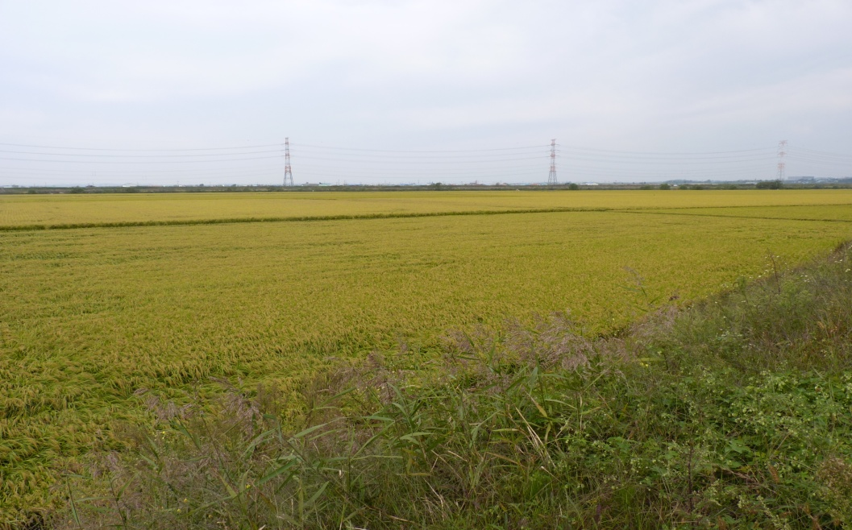
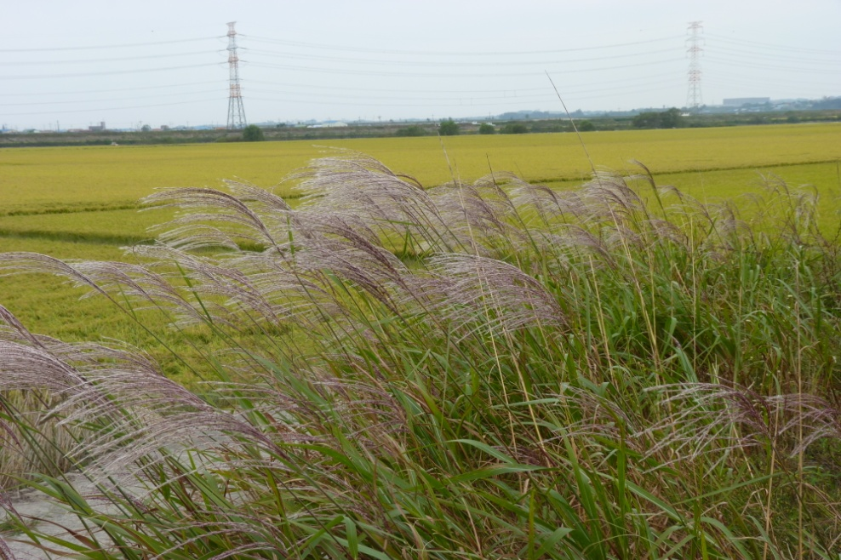
멀쩡한 논밭 갈아엎고 자전거길 낸다고??
□ 충남 삽교천 65km 하천부지 논밭에 720억원 투입, 자전거도로 추진
□ 연말에 업체 결정되면 내년 보상에 들어가는 등 본격 공사 추진 예정
□ 국토부“하천 환경 살리기 위해” VS 농민들“자전거도로 비효율적”
[자전거 도로 건설 예정인 충남 삽교천 하천부지]
“우리가 만든 땅 끝까지 싸우겠다.” 대책위 구성 등 본격 저항 나서
국가토지관리 입장에서 현존상태 우선, 치수관련 사업만 추진토록 조정

